Slide 1

이 콘텐츠는 2023년 전문대학 혁신사업에 의하여 개발되었음
생활 속 E S G
조동인 〮 현승권
(인하공업전문대학)

Slide 2

2장: 글로벌 ESG

Slide 3
학 습 목 표
1. 미국의 ESG 경영에 대해 알아본다.
2. 중국의 ESG 경영에 대해 알아본다.
3. 일본의 ESG 경영에 대해 알아본다.
4. 인도의 ESG 경영에 대해 알아본다.

Slide 4
CONTENTS
Ⅰ. 글로벌 ESG - 미국
Ⅱ. 글로벌 ESG - 중국
Ⅲ. 글로벌 ESG - 일본
Ⅳ. 글로벌 ESG - 인도

Slide 5
Ⅰ. 글로벌 ESG - 미국

Slide 6
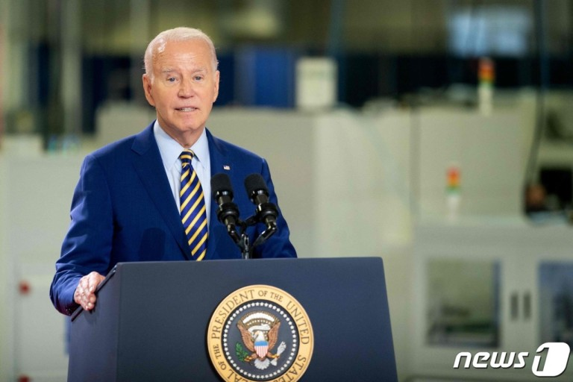
1. 글로벌 ESG - 미국
바이든 정부의 ESG 정책 - Environmental
2021년 1월 20 일
‘공중보건 및 환경 보호, 기후변화 대응을 위한 과학 복원’ 행정명령(EO 13990)을 발표
Keystone XL 파이프라인 사업 허가취소
북극 보호 지역의 석유 시추 중단
온실가스 배출에 따른 사회적 비용을 추산
출처: 한상범 외 2인, <글로벌 ESG 동향 및 국가의 전략적 역할>, p90
출처: 2023, 권영미 기자, 뉴스1
Notes:
바이든 대통령은 선거공약으로 민주주의 회복과 인권 강화, 기후변화 적극 대응과 청정에너지 확대, 재정지출 확대와 부자 증세, 디지털 혁신과 불평등 해소, 지역사회 발전, 교육 불평등 해소, 다양성 확대와 평등 실현, 기업투명성과 기업 책임의 확대 등을 강조하며 집권하였다. 그가 내세운 공약과 이에 근거하 여 현재 펼치는 국가적 정책들은 미국 내 ESG 확산에 크게 기여하는 것으로 평가된다.

Slide 7
1. 글로벌 ESG - 미국
바이든 정부의 ESG 정책 - Environmental
국내외 기후위기 대응을 위한 행정명령(EO 14008)
기후변화 대응을
국가안보와
외교정책의 핵심요소로 다루어
기후변화 대응 및 국제협력 관련
전권을 행사할 수 있는 기후특사직을 신설
기후변화 대응을 위한 연방정부
차원의 정책을
총괄하기 위해서 백악관 내에
국내기후정책실(Office of Domestic Climate Policy)
설치
정부조달 측면에 연방정부기관들이 저탄소 전력과
전기자동차를
우선 구매하도록 하여 청정에너지 산업 활성화를
촉진
전향적인 국가
온실가스 감축목표(NDC: Nationally Determined Contribution)
개발
&
감축전략을 담은 기후재정계획
수립
화석연료 보조금 폐지,
공유지에서 화석연료 신규 채굴을 금지하고 현재
진행 중인 임대와 허가에 대한
재평가 실시
출처: 한상범 외 2인, <글로벌 ESG 동향 및 국가의 전략적 역할>, p89

Slide 8

1. 글로벌 ESG - 미국
바이든 정부의 ESG 정책 - Social
공평한 분배
인종차별적 요인
차별적 조항 여부
「인종 형평성(racial equity)에
대한 행정명령(EO 13985)」
연방정부기관의 프로그램, 정책 수혜와 기회에서 구조적인 인종차별적 요인이 있는지 조사
관리예산실(OMB)은 연방자금이 필요한 지역에 인종과 관계없이 공평하게 분배되는지를 분석
연방 주택정책에서 인종에 따라 차별적으로 적용되는 조항이 있는지 조사하여 이를 시정하도록 주택도시개발부에 지시
인종 형평성 확보와 증진을 위한 연방정부 정책을 제도화하여
인종차별 문제를 원천적으로 방지
출처: 한상범 외 2인, <글로벌 ESG 동향 및 국가의 전략적 역할>, p94

Slide 9
1. 글로벌 ESG - 미국
바이든 정부의 ESG 정책 - Social
지역사회개발금융기관(CDFI: Community Development Financial Institutions)의 역할 강화
「지역사회재투자법(CRA: Community Reinvestment Act)」 개혁
코로나바이러스로 타격을 입은 지역사회를
위해 12억 5천만 달러 CDFI에 긴급자금으로 지원
재무부 CDFI 펀드의 2022년 예산을 22.2% 대폭 증가시켜
3.3억 달러를 배정
CDFI를 통해 저소득 지역민, 소상공인, 소기업 등을 위한 주택 건설 등의
지역 공동체 사업에 지원
출처: 한상범 외 2인, <글로벌 ESG 동향 및 국가의 전략적 역할>, p95

Slide 10


1. 글로벌 ESG - 미국
「ESG 공시 및 단순화법(The ESG Disclosure and Simplification Act)」
상장기업들이 서로 다른 기준으로 ESG 관련 정보를 자율적으로 공시하던 지금까지 관행에 대한 이해관계자들의 불만을 반영하여 ESG 공시 범위의 확대와 의무화를 규정
주요 내용:
첫째, 사업보고서에 기업의 장기적 경영전략과 ESG 지표의 관련성에 대한 명확 한 설명을 포함하여야 하며, 그 관계를 어떤 방식과 절차로 분석하였는지 밝혀야 한다.
둘째, 사용된 ESG 지표의 정의와 측정 기준, 지표 값을 공개해야 한다.
셋째, 기업의 정치활동에 대한 보고를 의무화하였으며 정치기부액, 기부일자, 기부대상 정치인 등의 정보가 포함돼야 한다.
넷째, 기후위험, 임원 급여 인상률, 세율, 세무행정 관할 별 납부 세금의 비율도 공시해야 한다.
출처: 한상범 외 2인, <글로벌 ESG 동향 및 국가의 전략적 역할>, p98
Notes:
「ESG 공시 및 단순화법(The ESG Disclosure and Simplification Act)」은 2021년 6월 8일 미국 하원에서 215 대 214의 1표 차이로 근소하게 통과되었다.
미국의 공시 규제와 관련하여 주목해야 할 점은 기후공시 또는 ESG 공시의 표준(프레임워크)을 어떻게 정할지에 대한 것이다.

Slide 11
Ⅱ. 글로벌 ESG - 중국

Slide 12
2. 글로벌 ESG - 중국
국가 차원의 사회신용평가(social credit scoring) 시스템
의의
사회신용평가(Social Credit Scoring) 시스템
사회 주의 시장경제체제와 사회지배구조를 개선하여 혁신을 도모
&
국가의 경쟁력을 높여 사회발전과 경제발전을 촉진
전 국민과 기업의 사회신용을 개별적으로 평가해 등급을 매기고 이를 경제활동에 반영하고자 하는 정책
예시
신용점수가 높은 사람은 호텔에 체크인할 때 보증금을 지불할 필요가 없고, 고속열차를 예약하는 경우에는 우선권이 주어짐.
적용법
안면인식기술 등을 통해 신원이 파악된 사람들의 활동이 기록되고,
활동을 통해 계산된 사회신용도가 개인 신용등급과 연계해 저장됨.
활용
개인의 사회신용정보는 이들이 경제활동을 하는 데 활용
출처: 한상범 외 2인, <글로벌 ESG 동향 및 국가의 전략적 역할>, p109

Slide 13
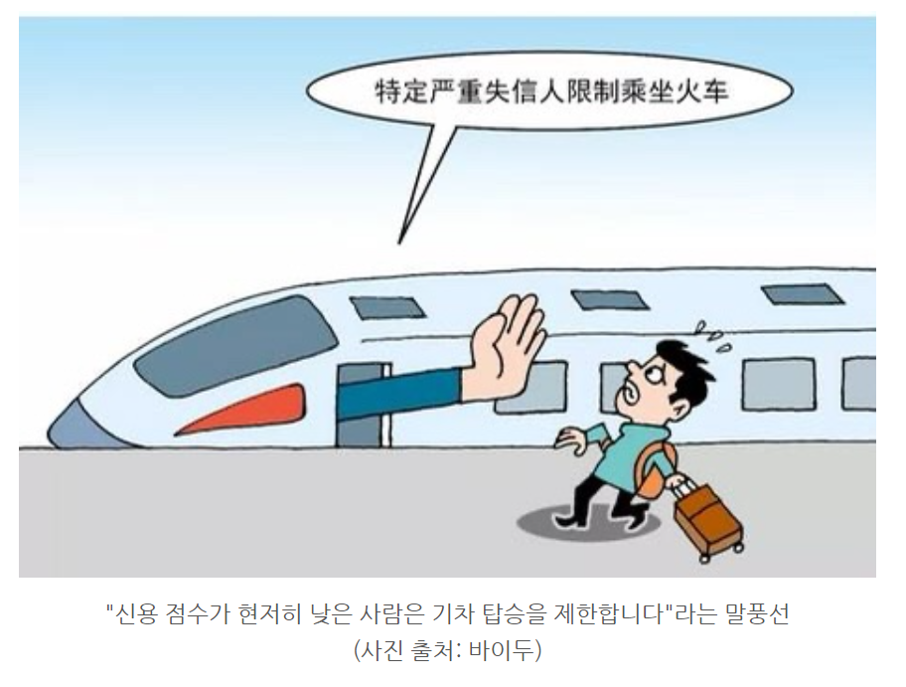
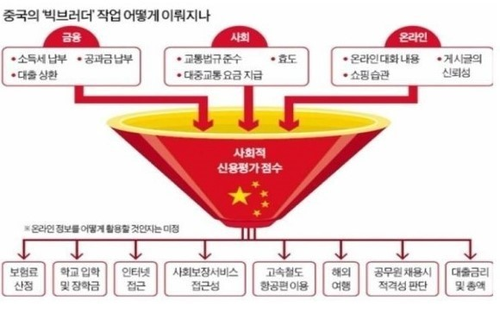
2. 글로벌 ESG - 중국
국가 차원의 사회신용평가(social credit scoring) 시스템
출처: 시사중국어사, 네이버 블로그

Slide 14
2. 글로벌 ESG - 중국
국가 차원의 사회신용평가(social credit scoring) 시스템과 ESG 경영
사회, 정치, 환경 분야에 걸쳐 기업 평가가 이루어지므로 ESG 공시 관련 규제가
사회신용시스템을 통해
자연스럽게 이루어지게 됨.
개인 뿐만 아니라 기업과 기업인들도 평가 대상
경영진 탈세, 사업 장 사고, 인권침해
등 기업의 사회적 책임과 관련된
기업 신용도 평가
= 기업사회신용시스템(CSCS: Corporate Social Credit System)을 2021년까지 구축할 계획
출처: 한상범 외 2인, <글로벌 ESG 동향 및 국가의 전략적 역할>, p110
Notes:
예를 들어, 탄소배출 목표를 위반한 기업은 사회적 신용등급이 낮게 되어 징벌적 조치나 경 영상 제재를 받게 된다.

Slide 15
Ⅲ. 글로벌 ESG - 일본

Slide 16

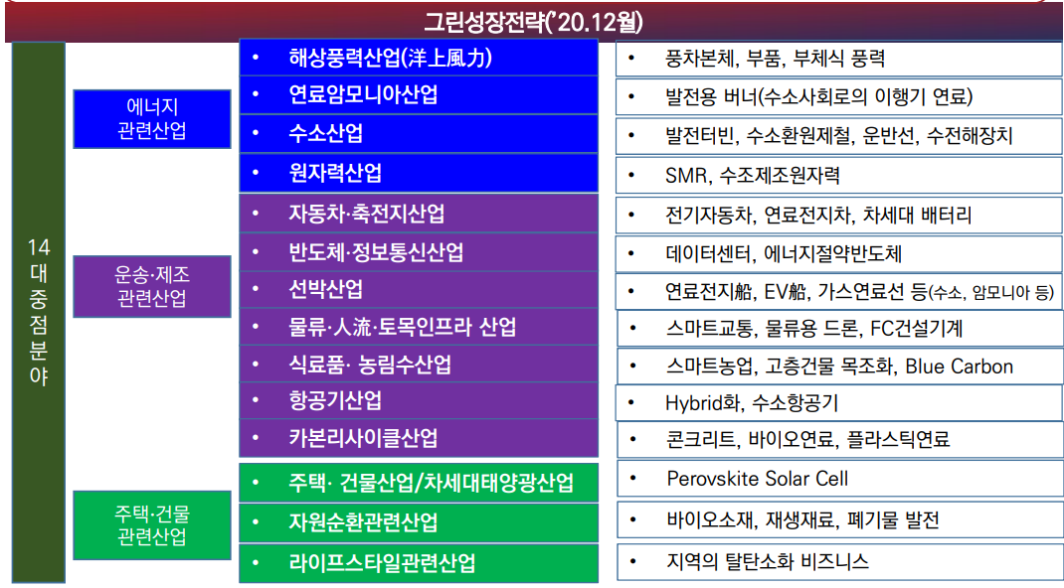
3. 글로벌 ESG - 일본
2050년 탄소중립 목표와 녹색성장 전략
기후변화에 관한 정부 간 협의체
IPCC의 2015년 파리협정과 2018년 권고안(“Special Report on Global Warming of 1.5°C” )에 따라
2020년 12월, 2050년 탄소중립 실현을 위한 “녹색성장 전략” 의 초안을 발표, 2021년 6월 확정
출처: 위키백과
특징:
기후변화 대응을 경제성장의 제약으로 보지 않고
새로운 성장의 기회로 삼아 산업구조와 사회경제적
변혁을 도모하기 위한 산업정책으로서 ‘녹색성장 전략’
을 수립
출처: 한상범 외 2인, <글로벌 ESG 동향 및 국가의 전략적 역할>, p100
출처: 김규판(대외경제정책연구원), <일본의 2050 탄소중립과 그린성장전략>, p.14

Slide 17
3. 글로벌 ESG - 일본
2050년 탄소중립 목표와 녹색성장 전략 – 구체적인 측면
예산
탄소중립을 위한 기술개발을 촉진하기 위하여 2조 엔 규모의 녹색혁신기금을 ‘신에너지ㆍ산업기술종합개발기구(NEDO)’에 조성하여 관련 된 혁신기업을 향후 10년간 지원
세제개혁
ESG 관련 규칙형성 주도형 시장의 창출을 주도
&
탄소중립 실현을 수반하는 신기술 시장개척을 위한 전략적 정보로 활용 가능
탄소중립을 위한 투자촉진세제, 연구개발세제를 확충 하며, 사업 재구축 또는 사업재편 등에 참여하는 기업에 대해 이월결손금의 공제 한도를 높이는 특례를 도입
금융
2020년 12월 발표된 ‘전환금융(transition finance)에 대한 국제원칙’을 근거로 2021년 5월 ‘기후 및 전환금융에 대한 기본지침’ 을 제정
이를 바탕으로 저탄소화와 탈탄소화 전환을 위한 혁신적인 기술 보유 기업에 대해 금융지원을 촉진
출처: 한상범 외 2인, <글로벌 ESG 동향 및 국가의 전략적 역할>, p101
Notes:
기업들은 자신이 생성한 이 지표를 탄소중립 목표달성을 위한 프로젝트에 적용함으로써 ESG 관련 규칙형성 주도형 시장의 창출을 주도하고 탄소중립 실현을 수반하는 신기술 시장개척을 위한 전략적 정보로 활용할 수 있다.

Slide 18
3. 글로벌 ESG - 일본
Diversity 2.0 행동지침
일본 경제산업성은 중·장기적인 기업가치 창출을 위해 ESG의 사회적 가치(S) 측면에서 기업이 추구해야 할 다양성 경영의 방향을 제시하고 이를 위해 기업이 취해야 할 행동을 정리한 ‘Diversity 2.0 행동지침’ 을 2017년 발표
기업의 ‘다양성 경영’ 을 수많은 이해관계자의 요구와 글로벌 환경변화 속에서 서로 다른 특성을 가진 다양한 인재를 확보하여 이들이 각자 능력을 최대한 발휘하게 함으로써 혁신의 촉진과 이를 통한 새로운 기업가치 창출을 위해 전사적ㆍ지속적으로 추진해야 할 경영상의 노력
‘다양성 경영’ 을 위해 기업 CEO의 강한 리더십이 필요함을 강조 하며, 기업이 지속적으로 실천해야 할 일곱가지 행동원칙과 이에 대한 구체적 사례, 또한 기업의 다양성을 평가할 수 있는 핵심성과지표(KPI: Key Performance Indicator)들을 소개하고 이를 사업보고서 등에 공개
출처: 한상범 외 2인, <글로벌 ESG 동향 및 국가의 전략적 역할>, p103

Slide 19

3. 글로벌 ESG - 일본
Diversity 2.0 행동지침 - 핵심성과지표(KPI: Key Performance Indicator)
이사 및 감사에 여성과 국제인재가 없는 경우 그 사유와 충원목표를 달성하기까지의 인재 육성 계획
이사회의 여성 및 국제인재비율
남녀의 평균 근속기간 차이
채용 시 여성 비율
이사회 구성원이 보유한 기술 포트폴리오 현황
다른 직종이나 고용 형태의 남녀별 전환 실적
공개해야 할 KPI 예시
출처: 한상범 외 2인, <글로벌 ESG 동향 및 국가의 전략적 역할>, p104

Slide 20
Ⅳ. 글로벌 ESG - 인도

Slide 21
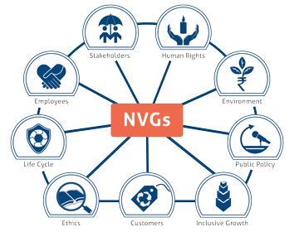
4. 글로벌 ESG - 인도
CSR 의무화 회사법의 제정
인도의 기업부 (MCA: the Ministry of Corporate Affairs)
2009년 12월 「기업의 사회적 책임에 대한 자발적 가이드라인(Corporate Social Responsibility Voluntary Guidelines)」을 발표하여 기업의 CSR 경영 활동을 위한 기본지침을 마련
기업부의 정책자문기구로 인도 기업원 (IICA: Indian Institute of Corporate Affairs)을 설립하여 가이드라인의 고도화 작업을 추진
2011년 7월 기존 가이드라인을 개정한 「기업의 사회, 환경 및 경제적 책임에 관한 자발적 국가 가이드라인(NVGs: National Voluntary Guidelines on Social, Environmental & Economic Responsibilities of Business)」을 제정
출처: 한상범 외 2인, <글로벌 ESG 동향 및 국가의 전략적 역할>, p112
출처: 위키백과

Slide 22

4. 글로벌 ESG - 인도
CSR 의무화 회사법의 제정 – 회사법의 주요 내용
주요 내용:
첫째, 일정 규모 이상의 회사는 반드시 3명 이상의 이사로
CSR 위원회를 구성하되, 최소 1인 이상의 사외이사를 포함한다.
둘째, 해당 기업은 매년 지난 3년간 평균 순이익의 최소 2%를 CSR 활동으로 지출해야 하며, 그 활동과 CSR 정책을 웹사이트에 공시하여야 한다. 회계정보를 공시하는 경우 재무제표에
부속서로 CSR 보고서를 포함시켜야 한다.
1956년 제정된 「회사법(The Companies Act)」을 전면적으로 개정하여 기업의 사회적 책임(CSR) 활동의 보고와 지출을 세계 최초로 의무화한 새로운 회사법을 2014년부터 시행
출처: 한상범 외 2인, <글로벌 ESG 동향 및 국가의 전략적 역할>, p112

Slide 23
4. 글로벌 ESG - 인도
CSR 의무화 회사법의 제정 - CSR 지출의무
2014년 CSR 의무화 규정을 신설할 당시, CSR 지출의무 불이행에 대한 제재 규정이 미흡
→ 2019년 7월 인도 기업부는 회사법을 개정하여 CSR 지출의무 불이행 제재 조항을 신설하고 회사 및 관련 임원에 대해 형사처벌이 가능하도록 법제화
 | 의무를 위반했을 경우
해당 회사 | 5만~250만 루피의 벌금
관련 임원 | 3년 이하의 징역형 또는 5만~50만 루피의 벌금형
CSR 지출 | 3년 내에 CSR 프로젝트 계획에 따라 모두 지출하여야 하며, 미사용 된 자금은 인도정부가 조성한 특정 펀드에 강제로 예치되었다가 국고에 자동 귀속
출처: 한상범 외 2인, <글로벌 ESG 동향 및 국가의 전략적 역할>, p112

Slide 24
4. 글로벌 ESG - 인도
클린 인디아(Clean India) 정책
“클린 인디아(SBM: Swachh Bharat Mission, Clean India) 캠페인”
인도의 나렌드라 모디 총리가 ‘깨끗한 인도’ 비전을 달성한다는 목표로 마하트마 간디의 145번째 생일인 2014년 10월 2일 전국적 차원에서 시작한 환경 개선 및 시민의식 개조 운동
간디 탄생 150주년이 되는 2019년 10월 2일까지 전국에 약 300억 달러를 투자해 1억 2천만 개 이상의 화장실과 고형폐기물 처리를 위한 쓰레기 수거 시스템을
보급하는 프로젝트
출처: 한상범 외 2인, <글로벌 ESG 동향 및 국가의 전략적 역할>, p112

Slide 25
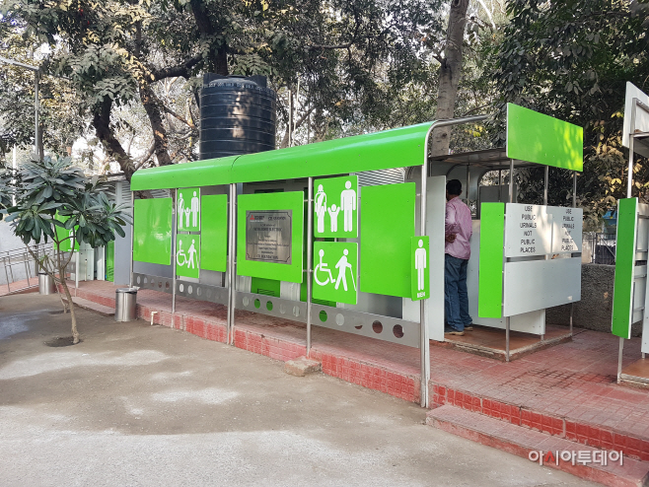

4. 글로벌 ESG - 인도
클린 인디아(Clean India) 정책 현황
인도 시골 빈민촌에 새롭게 설치된 화장실
인도 뉴델리 동남부 라즈파트 나가르에 생긴 공중화장실
출처: 박원희 기자, 서울경제
출처: 정인서 기자, 아시아투데이

Slide 26
4. 글로벌 ESG - 인도
클린 인디아(Clean India) 정책의 영향
노상 용변이 감소해 위생환경 개선
여성의 안전과 인권 증진
화장실 건설 과정에서 여성 인력의 일자리 창출에 큰 기여
청결과 위생에 대한 인식 개선
국가 이미지 변화
여성권리 강화
출처: 한상범 외 2인, <글로벌 ESG 동향 및 국가의 전략적 역할>, p113

Slide 27
학 습 정 리
1. 미국의 ESG 경영에 대해 알아보았다.
2. 중국의 ESG 경영에 대해 알아보았다.
3. 일본의 ESG 경영에 대해 알아보았다.
4. 인도의 ESG 경영에 대해 알아보았다.

Slide 28

끝까지 경청해 주셔서 감사 드립니다.

